Slide 1
SÉANCE A4 · MODULE 14
Où ça se trouve
Huit endroits d'une épicerie. Savoir lequel sert à quoi, c'est la moitié du temps gagné — et c'est ce qui permet de poser une question précise quand on ne trouve pas.
50 minutes · Faire l'épicerie
Notes:
Séance visuelle et courte. Elle clôt le bloc A : à la fin, chacun doit pouvoir dire où se trouve n'importe quel produit de sa liste.

Slide 2
OBJECTIFS DE LA SÉANCE
À la fin, je serai capable de…
1
nommer huit endroits d'une épicerie ;
2
savoir ce qui se vend au comptoir et ce qui se prend soi-même ;
3
employer l'article juste : une allée, le comptoir, la balance ;
4
poser une question précise quand je ne trouve pas.
A4 · Faire l'épicerie
2
Notes:
Lire les objectifs à voix haute. Y revenir au billet de sortie.

Slide 3
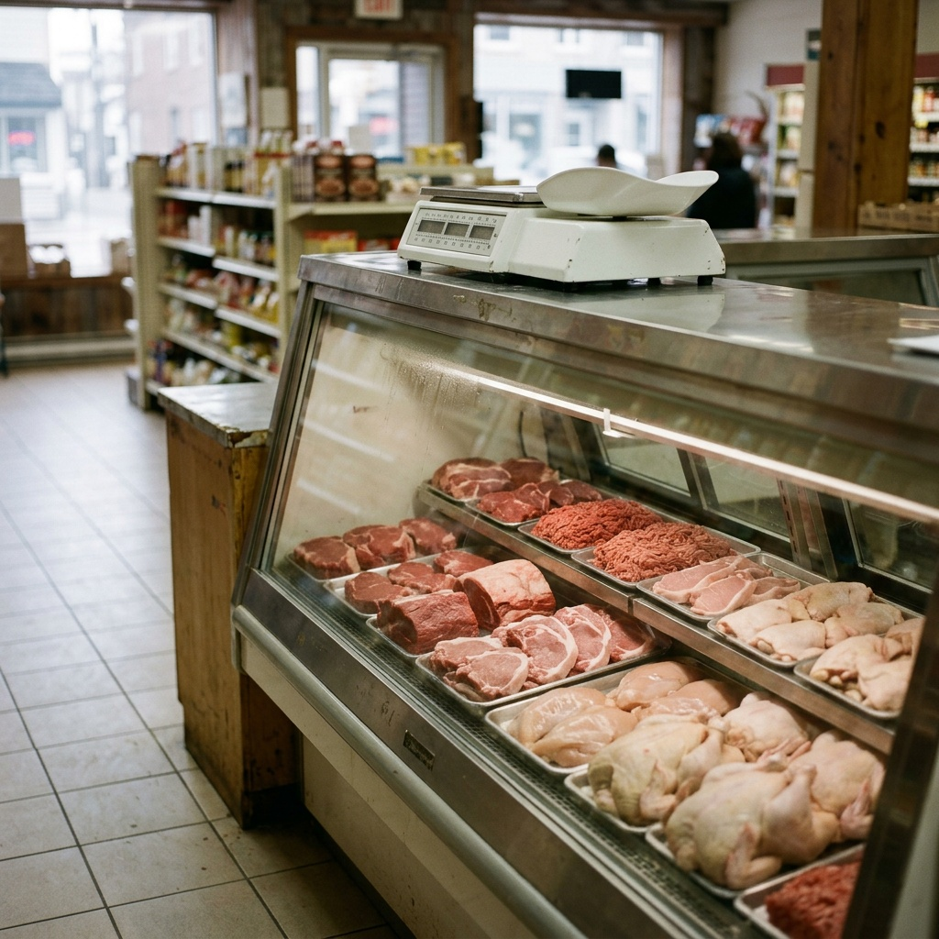
OBSERVATION
Que peut-on acheter ici, et comment ?
Se sert-on soi-même, ou faut-il demander ?
Comment dit-on la quantité qu'on veut ?
À quoi sert la balance ?
Est-ce plus cher qu'un plateau déjà emballé ?
A4 · Faire l'épicerie
3
Notes:
La dernière piste ouvre une vraie discussion : au comptoir, on obtient la quantité exacte et souvent une meilleure coupe, pour le même prix au poids.

Slide 4
CE QU'ON PREND SOI-MÊME
Quatre rayons en libre-service
les allées
les fruits et légumes
Conserves, pâtes, riz, produits secs. On se sert et on met dans le panier.
On choisit à la pièce ou au poids. La balance du rayon donne le prix.
les produits d'entretien
les surgelés
Savons, nettoyants, papier. Souvent la dernière allée du magasin.
Au fond, dans les congélateurs. À prendre en dernier pour qu'ils restent froids.
A4 · Faire l'épicerie
4
Notes:
La dernière carte donne un conseil pratique que peu de gens connaissent : l'ordre de la tournée compte.

Slide 5
CE QU'ON DEMANDE À QUELQU'UN
Quatre comptoirs
la boucherie
la poissonnerie
Viandes et volailles, vendues au poids. On dit ce qu'on veut et combien.
Poisson frais sur la glace. On peut demander de le vider ou de l'écailler.
la charcuterie
la boulangerie
Jambons, fromages, tranchés devant vous. On précise mince ou épais.
Pains et pâtisseries. Souvent en libre-service, mais avec un comptoir pour les commandes.
A4 · Faire l'épicerie
5
Notes:
Faire nommer les quatre comptoirs de l'épicerie la plus proche de l'école. Plusieurs élèves n'en ont jamais utilisé un seul.

Slide 6
ANALYSE
Où chercher quoi
LE PRODUIT
OÙ LE TROUVER
De la pâte de tomate
avec les sauces, pas avec les légumes
Du poulet frais
au comptoir de la boucherie
Du savon à vaisselle
avec les produits d'entretien
Du riz en grand format
en bas des étagères, allée des produits secs
La première ligne est le piège classique : la logique du magasin n'est pas celle du cuisinier.
A4 · Faire l'épicerie
6
Notes:
Faire trouver d'autres exemples de rangement contre-intuitif : le lait de coco, les épices, les nouilles asiatiques.

Slide 7
LA QUESTION PRÉCISE
Nommez le produit exactement, pas la catégorie.
« Où sont les sauces ? » obtient une allée. « Je cherche de la pâte de tomate » obtient l'endroit exact, et souvent une comparaison de marques en prime. Nommer le produit, c'est obtenir une réponse utilisable.
A4 · Faire l'épicerie
7
Notes:
Diapo à photographier. Faire produire trois questions précises par trois élèves.

Slide 8
CHERCHER DANS LA MAUVAISE LOGIQUE
Le piège le plus fréquent
ON ENTEND SOUVENT
IL FAUT DIRE PLUTÔT
La pâte de tomate, c'est de la tomate : ce doit être avec les légumes en conserve.
La pâte de tomate sert à faire des sauces : elle est avec les sauces.
Un magasin range par usage, pas par ingrédient. Le lait de coco est avec les produits asiatiques, pas avec le lait. Les olives sont avec les marinades, pas avec les légumes. Quand la logique échoue, on demande.
A4 · Faire l'épicerie
8
Notes:
Exactement la faute de Farida dans le dialogue de A1. Le rappeler.

Slide 9
PRATIQUE
Le mot juste
Complétez avec le mot du vocabulaire.
1
La pâte de tomate est dans l'___ cinq.
2
Au ___ de la boucherie, on commande au poids.
3
Les ___ se gardent des mois dans l'armoire.
4
La ___ donne le poids et le prix.
5
La ___ est écrite sous le code-barres.
6
Le tableau de la valeur ___ est au dos.
A4 · Faire l'épicerie
9
Notes:
Ces six mots sont dans le banc de vocabulaire du module.

Slide 10
CORRECTION
Le mot juste
Correction — on lit la réponse, on ne commente pas l'erreur.
1
La pâte de tomate est dans l'___ cinq. » allée
2
Au ___ de la boucherie, on commande au poids. » comptoir
3
Les ___ se gardent des mois dans l'armoire. » conserves
4
La ___ donne le poids et le prix. » balance
5
La ___ est écrite sous le code-barres. » provenance
6
Le tableau de la valeur ___ est au dos. » nutritive
A4 · Faire l'épicerie
10
Notes:
Corriger en groupe. Donner la bonne réponse, sans revenir sur qui s'est trompé.

Slide 11
BILLET DE SORTIE
Écrivez votre liste d'épicerie de la semaine, en indiquant où chaque produit se trouve.
Allée, comptoir, rayon des fruits et légumes, surgelés.
Mettez un point d'interrogation là où vous ne savez pas : on en parlera.
A4 · Faire l'épicerie
A4 · Faire l'épicerie
11
Notes:
Bilan du bloc A. Les points d'interrogation font une excellente ouverture de la séance suivante.

